Slide 1
Nätverket Socialförsäkringar för socionomer
Koordinatorer:
Sara Hultqvist, socialhögskolan, Lunds universitet
Jayeon Lee, inst. för socialt arbete, Göteborgs universitet

Slide 2
Nätverket Socialförsäkringar för socionomer, kort historik
2020 vt - idén om nätverket
2021 nov 1a nätverksmöte (zoom)
2024 mars 4e nätverksmöte på NaPSa, Östersund
2020 ht - 2021 vt Inventering via FSSOC
2022 mars 2a nätverksmöte på NaPSa, Växjö
2023 mars 3e nätverksmöte på NaPSa, Södertörn
Debattartikeln i GP, ” Höj ersättningarna i socialförsäkringssystemet takt med inflationen”
Debattartikeln i Socialpolitik, ”Arbetsmarknadsministern sprider felaktig bild av A-kassa”
2022 ht & 2023 ht
4 stycken webbinarier
Call for abstract – antologin Socialförsäkringar för socionomer
Manusworkshop okt 2023, CSA-medel
Publicering av boken vintern 2025 (Studentlitteratur)

Slide 3
Genomförda webbinarier
Nov 2022
Har sjukförsäkringen blivit tryggare och mer förutsägbar efter regeländringarna?
Malin Junestav, Huvudsekreterare i utredningen om utvärdering av förändringarna i sjukförsäkringens regelverk.
Dec 2022
Den fula ankungen: Arbetslöshetsförsäkringen i Sverige
Jayeon Lindellee, Socialhögskolan, Lunds universitet.
Sept 2023
Underhåll när föräldrar inte lever tillsammans – föräldraansvar, risker och Försäkringskassans roll
Marie Flinkfeldt och Stina Fernqvist på Uppsala universitet presenterar
Nov 2023
Juridik, socialpolitik och socialt arbete
Martina Axmin och Sara Hultqvist presenterar

Slide 4
Boken planeras gå i tryck nu i dagarna. Boksläpp är planerat till vårterminen 2025
Notes:
Minikonferens arrangeras med ekonomiskt stöd från Förbundet för Sveriges socionomutbildningar

Slide 5
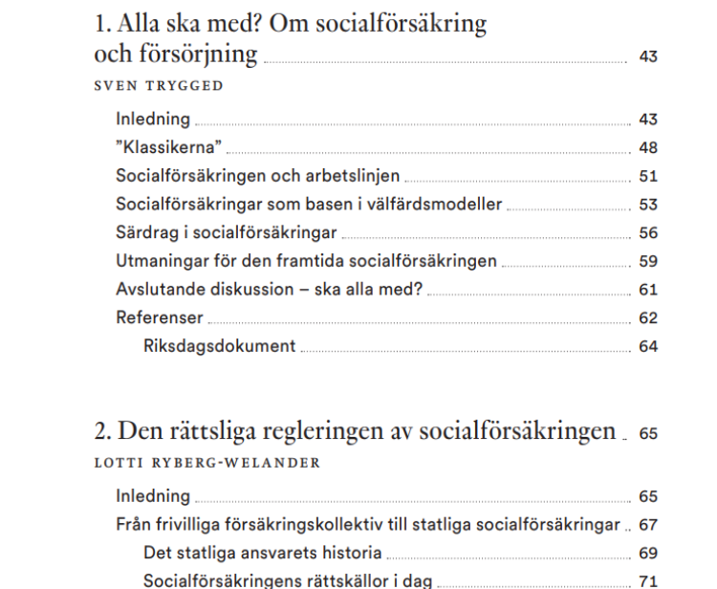
Ur innehållsförteckningen….

